Slide 1



Xây dựng ứng dụng dự báo giá nhà
Môn học: Phân tích dữ liệu kinh doanh (IS403.M21.HTCL)
Giảng viên hướng dẫn: TS. Nguyễn Đình Thuân và Nguyễn Minh Nhựt

Slide 2


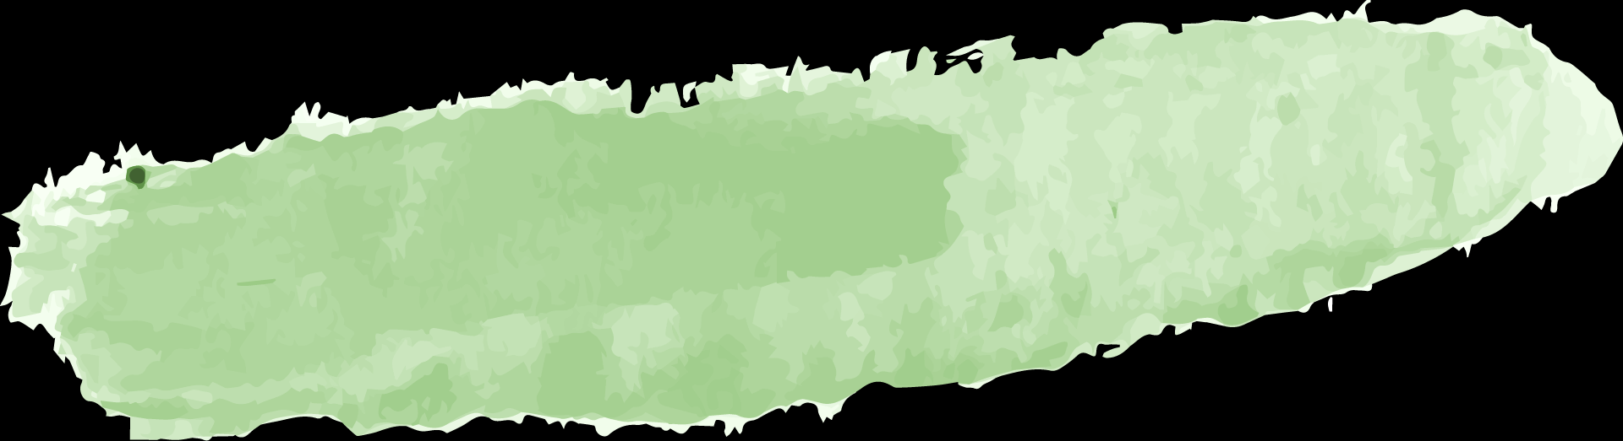
Thành viên
Nguyễn Thanh Sang
Hoàng Nhật Trung
Phan Thành Bảo Trọng
MSSV: 19522123
MSSV: 19522421
MSSV: 19522411

Slide 3


Mục lục
01
Tổng quan
02
Phương pháp nghiên cứu
03
Kết quả và phân tích
04
Demo

Slide 4
01
Tổng quan

Slide 5
Lí do chọn đề tài
Ông bà ta có câu: “An cư thì lạc nghiệp”. Việc có cho mình một ngôi nhà để sinh sống sẽ giúp ta tập trung hơn trong việc phát triển sự nghiệp, gia đình. Nhưng không hẳn ai cũng có chuyên môn trong việc định giá nhà, hoặc công việc bận rộn khiến người ta không có thời gian để xem từng nhà. Ứng dụng dự đoán giá nhà sinh ra để giúp người dùng thực hiện những việc đó.

Slide 6

Mô tả dữ liệu
Thông tin dataset:
Thuộc tính
Ý nghĩa
Cột
11
Quận/Huyện
Nhà thuộc quận, huyện nào
Dòng
37500
Phường/Xã
Nhà thuộc phường, xã nào
Đường, khu vực
Nhà nằm ở đường nào, khu vực nào
Giá
Giá của căn nhà
Ngày đăng
Ngày đăng bán căn nhà

Slide 7
Mô tả dữ liệu
Thông tin dataset:
Thuộc tính
Ý nghĩa
Cột
11
Diện tích
Diện tích của căn nhà
Dòng
37500
Hướng
Hướng của căn nhà
Số tầng
Số tầng của căn nhà
Số phòng
Số phòng của căn nhà
Nhà vệ sinh
Số nhà vệ sinh của căn nhà
Giấy tờ pháp lý
Giấy tờ pháp lý của căn nhà

Slide 8
02
Phương pháp nghiên cứu

Slide 9
Các thuật toán áp dụng
1. Support Vector Regression
2. Decision Tree Regression
3. Ridge regression
4. LassoLars regression

Slide 10
Support Vector Regression
― Support Vector Machine là thuật toán supervised learning
― Support Vector Regression sử dụng các nguyên tắc của SVM trong bài toán phân lớp nhưng margin có vai trò khác

Slide 11
Các bước thực hiện thuật toán:
Support Vector Regression
Bước 1: Chọn hàm kernel
Bước 2: Tạo Ma trận tương quan dựa vào dữ liệu huấn luyện
• epsilon(ε): is the regularizer
• δi, j: is the kroeniker delta function

Slide 12
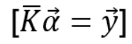
Các bước thực hiện thuật toán:
Support Vector Regression
Bước 3: Tìm vector α
• y: vector values that correspond to the training set
• K: correlation matrix
• α: Unknown set that needs to be solved

Slide 13
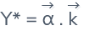
Các bước thực hiện thuật toán:
Support Vector Regression
Bước 4: Sử dụng mô hình để dự đoán

Slide 14
Decision Tree Regression
― Decision Tree là thuật toán supervised learning, có thể giải quyết cả bài toán regression và classification.
― Thuật toán Decision Tree gồm 2 bước là huấn luyện và dự đoán
― Thuật toán ID3 là một trong những thuật toán để xây dựng Decision Tree.

Slide 15

Công thức tính Standard Deviation Reduction:
Decision Tree Regression
• T: Thuộc tính dự đoán
• X: Thuộc tính quyết định
• S(X): Độ lệch chuẩn của thuộc tính X
• S(T, X): Độ lệch chuẩn của thuộc tính X và T

Slide 16

Công thức tính độ lệch chuẩn cho hai thuộc tính :
Decision Tree Regression
• P(c): Xác suất xảy ra c trên toàn bộ dữ liệu
• S(c): Độ lệch chuẩn của c
• c: Nhóm giá trị của thuộc tính X

Slide 17
Các bước thực hiện thuật toán:
Decision Tree Regression
Bước 1: Tính giá trị độ lệch chuẩn của thuộc tính dự đoán
Bước 2: Tính Standard Deviation Reduction của từng thuộc tính.
Bước 3: Chọn thuộc tính có giá trị Standard Deviation Reduction lớn nhất làm nút quyết định.
Bước 4: Lặp lại bước 1 cho đến khi mọi nhánh đều đi đến nút lá.

Slide 18
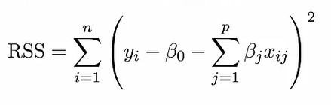
Mô hình hồi quy tuyến tính ước lượng hệ số beta bằng cách tối thiểu hóa:
Ridge regression

Slide 19
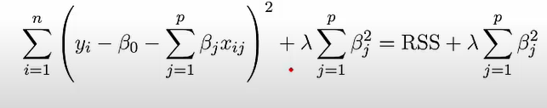
Hồi quy Ridge là biến thể của hồi quy tuyến tính nhằm khắc phục hiện tượng overfitting. Hồi quy Ridge tối thiểu hóa:
Ridge regression

Slide 20
Ridge regression
― Với λ (λ>0) gọi là tham số hiệu chỉnh (tuning parameter) của mô hình
― Cũng giống như hồi quy tuyến tính, hồi quy Ridge tìm cách khớp với số liệu bằng cách tối thiểu RSS

Slide 21
Ridge regression
― Tham số λ thể hiện sự ưu tiên giữa hai đại lượng:
• λ lớn: Hầu hết các hệ số beta giảm về 0 => underfit
• λ nhỏ: Giống hồi quy tuyến tính thông thường => overfit
• Việc lựa chọn tham số λ là vô cùng quan trọng, được lựa chọn bằng phương pháp cross-validation.

Slide 22
LassoLars regression
― Hồi quy Ridge giữ lại tất cả các biến số, chỉ làm giảm hệ số ước lượng về 0.
― Một mô hình khác sẽ giúp lựa chọn các biến có ý nghĩa, các biến số khác được gán về bằng 0: Lasso
― Lasso sử dụng l1-penalty thay vì l2-penalty như hồi quy Ridge

Slide 23
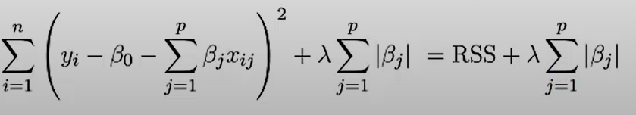
LassoLars regression
― Hồi quy Lasso sẽ tối thiểu hóa biểu thức

Slide 24
LassoLars regression
― Với công thức:

Slide 25
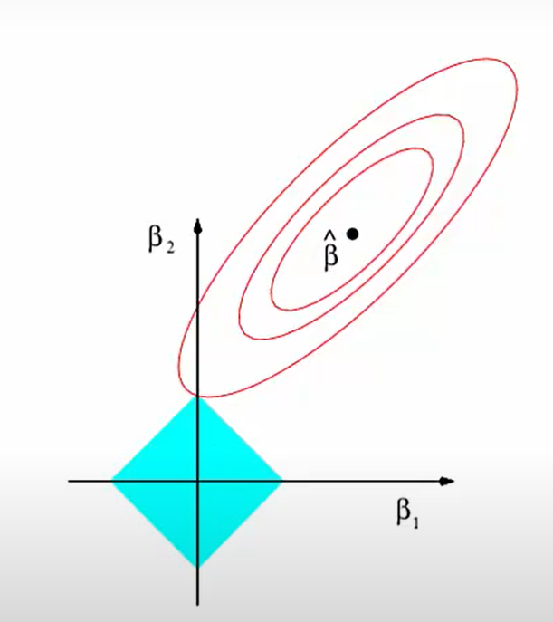
LassoLars regression
― Mô hình Lasso sẽ là:

Slide 26
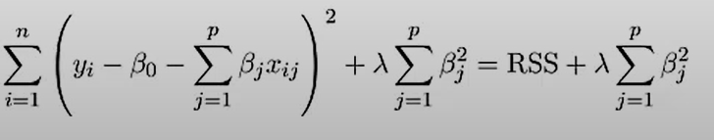
LassoLars regression
― Với công thức:

Slide 27

LassoLars regression
― Mô hình Lasso sẽ là:

Slide 28
03
Kết quả và phân tích

Slide 29
Các bước thực hiện
1. Phân tích dữ liệu
2. Tiền xử lý dữ liệu
3. Thực thi thuật toán
4. So sánh
5. Kết luận

Slide 30
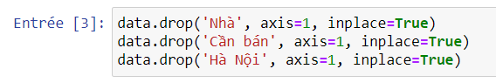
Phân tích dữ liệu
Tiến hành loại bỏ các cột: Nhà, Cần bán, Hà Nội vì không có ý nghĩa trong việc phân tích dữ liệu

Slide 31
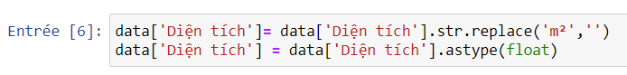
Phân tích dữ liệu
Loại bỏ m² trong cột Diện tích rồi tiến hành chuyển cột Diện tích sang kiểu float

Slide 32
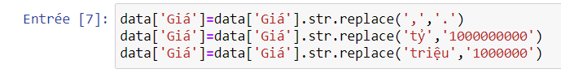
Phân tích dữ liệu
Tại cột Giá có giá trị bằng dấu phẩy ta thay bằng dấu chấm, tỷ thành 1000000000 và triệu thành 1000000

Slide 33
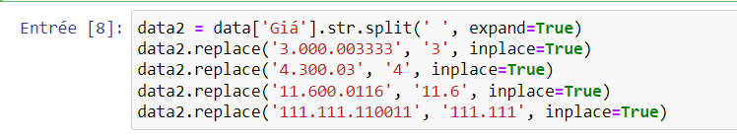
Phân tích dữ liệu
Thực hiện cắt chuỗi từ cột giá và thay thế những giá trị nhiễu

Slide 34
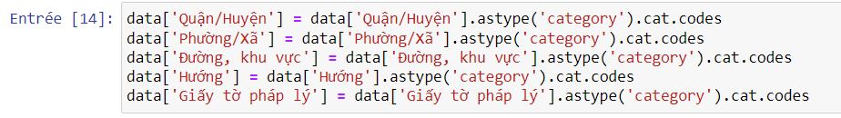
Phân tích dữ liệu
Chuyển các cột dạng chuỗi sang dạng số để tính độ tương đồng

Slide 35
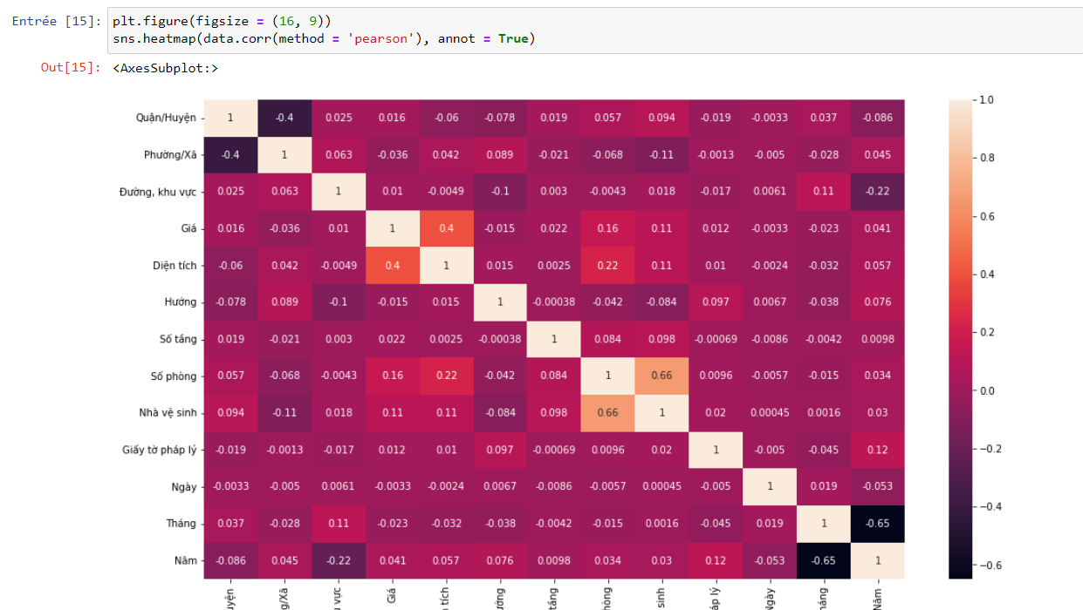
Phân tích dữ liệu
Khảo sát độ tương đồng giữa các cột

Slide 36
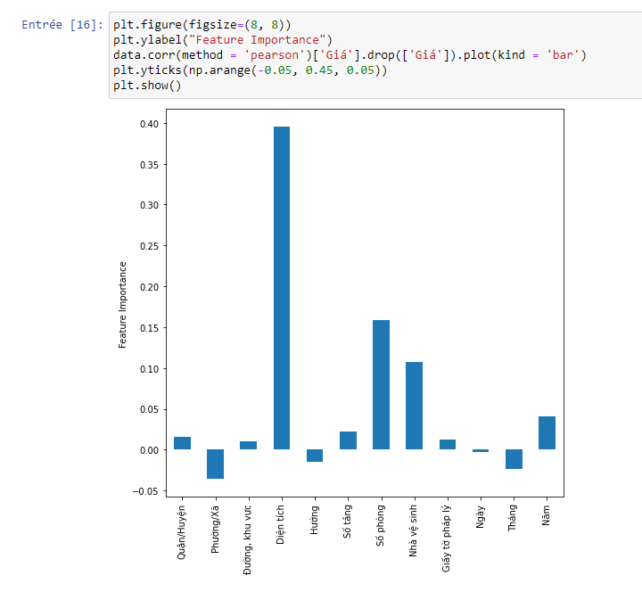
Phân tích dữ liệu
Sử dụng thư viện matplot để trực quan hóa độ tương đồng của các cột và cột giá.

Slide 37
Phân tích dữ liệu
Loại bỏ cột Ngày

Slide 38
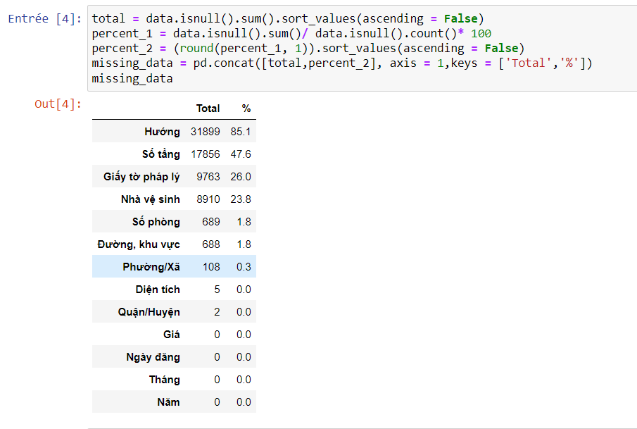
Tiền xử lý dữ liệu
Kiểm tra phần trăm null của mỗi cột

Slide 39
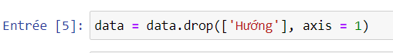
Tiền xử lý dữ liệu
Loại bỏ cột Hướng

Slide 40
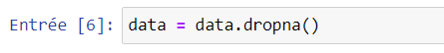
Tiền xử lý dữ liệu
Loại bỏ giá trị N/A

Slide 41
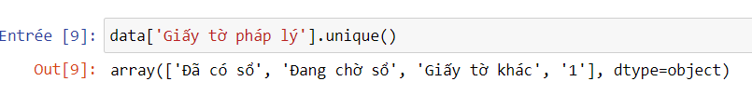
Tiền xử lý dữ liệu
Kiểm tra các nhóm giá trị của cột giấy tờ pháp lý, chúng ta thấy giá trị 1 là giá trị bất thường

Slide 42
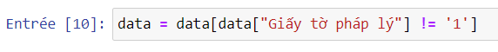
Tiền xử lý dữ liệu
Loại bỏ các dòng có cột Giấy tờ pháp lý bằng 1

Slide 43
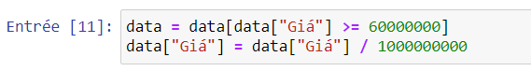
Tiền xử lý dữ liệu
Giá nhà ở Hà Nội thường từ $3,000 đến $3,000,000, nên chúng ta sẽ bỏ những giá trị < 60.000.000 và chuyển cột giá sang đơn vị tỷ

Slide 44
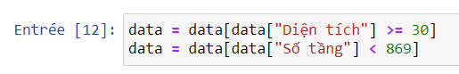
Tiền xử lý dữ liệu
Loại bỏ các dòng có Diện tích bé hơn 30 và có Số tầng từ 869 trở lên

Slide 45
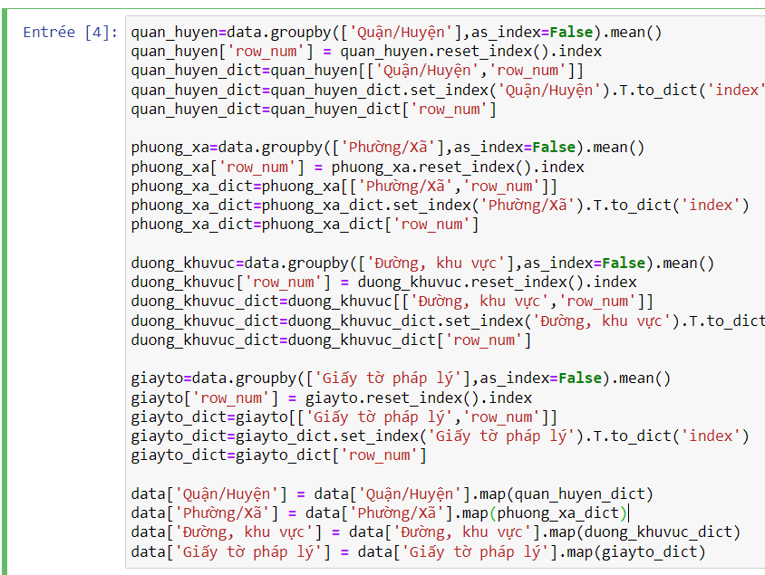
Thực thi thuật toán
Tạo từ điển ánh xạ

Slide 46
Thực thi thuật toán
Tách các cột thành 2 loại: Cột x chứa các thuộc tính để đưa ra quyết định, cột y chứa giá trị thực tế sau đó tách 30% cho dữ liệu kiểm tra và 70% cho dữ liệu tập luyện. Đặt random_state = 42 để mỗi lần chạy lại thuật toán sẽ cho kết quả giống nhau

Slide 47
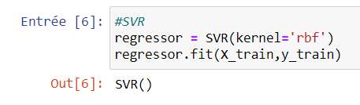
Thực thi thuật toán
Chạy thuật toán SVR với kernel=‘rbf’ để chạy thuật toán với hàm kernel Radial basis function kernel

Slide 48
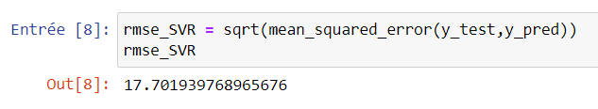
Thực thi thuật toán
Tính RMSE của thuật toán SVR

Slide 49
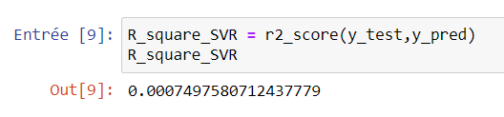
Thực thi thuật toán
Tính R square của thuật toán SVR

Slide 50
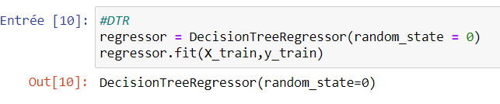
Thực thi thuật toán
Chạy thuật toán DTR và đặt random_state = 0 để mỗi lần chạy lại thuật toán sẽ cho kết quả giống nhau

Slide 51
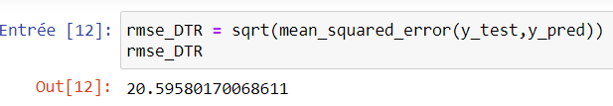
Thực thi thuật toán
Tính RMSE của thuật toán DTR

Slide 52
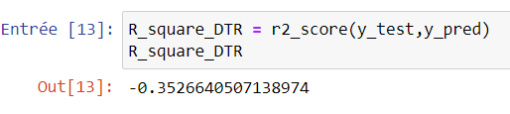
Thực thi thuật toán
Tính R square của thuật toán DTR

Slide 53
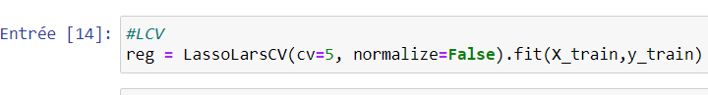
Thực thi thuật toán
Chạy thuật toán LCV

Slide 54
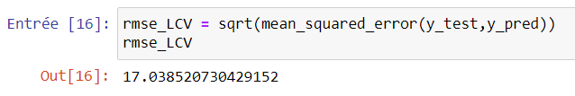
Thực thi thuật toán
Tính RMSE của thuật toán LCV

Slide 55
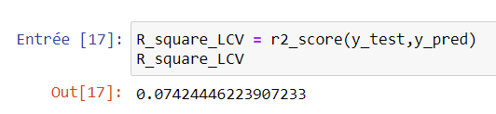
Thực thi thuật toán
Tính R square của thuật toán LCV

Slide 56
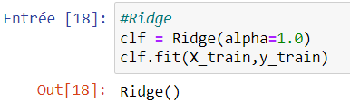
Thực thi thuật toán
Chạy thuật toán Ridge với alpha = 1.0

Slide 57
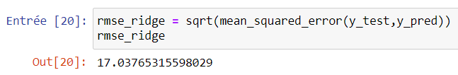
Thực thi thuật toán
Tính RMSE của thuật toán Ridge

Slide 58
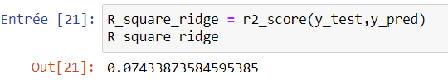
Thực thi thuật toán
Tính R square của thuật toán Ridge

Slide 59
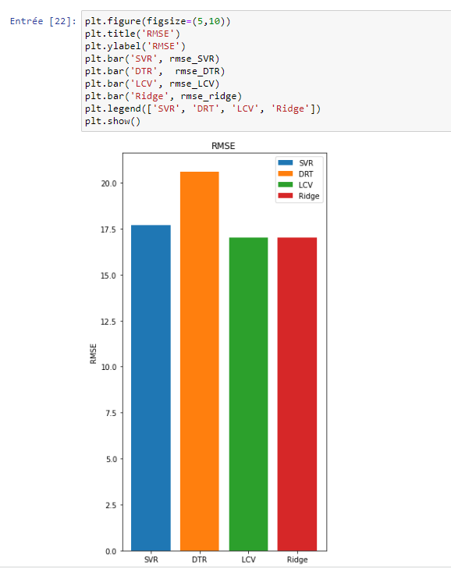
Thực thi thuật toán
So sánh RMSE giữa các thuật toán

Slide 60
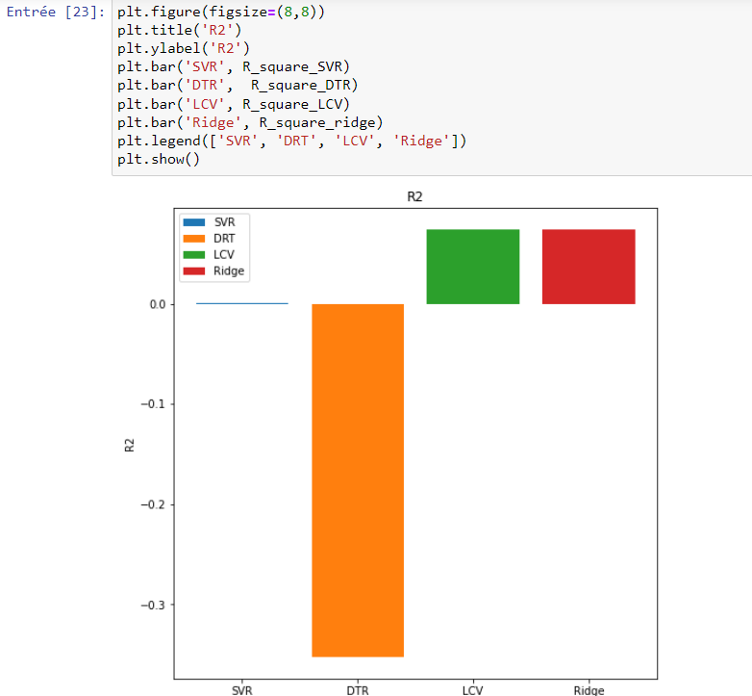
Thực thi thuật toán
So sánh R square giữa các thuật toán

Slide 61
So sánh
Dựa vào chỉ số RMSE của từng thuật toán ta có thể đánh giá được như sau:
• Mô hình LCV và Ridge là mô hình tốt nhất trong 3 mô hình
• Mô hình không tốt là: DRT.

Slide 62
Kết luận
Dựa vào những phân tích và kết quả ở trên, chúng ta có thể kết luận mô hình LassoLars và Ridge phù hợp nhất trong 4 mô hình trên.

Slide 63
04
DEMO

Slide 64
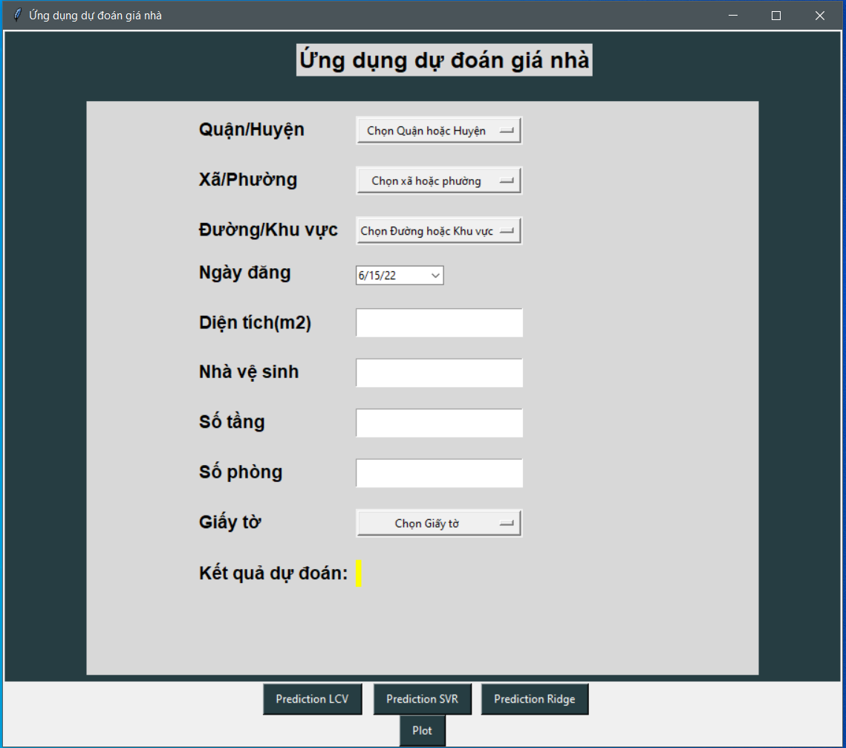
Demo ứng dụng

Slide 65
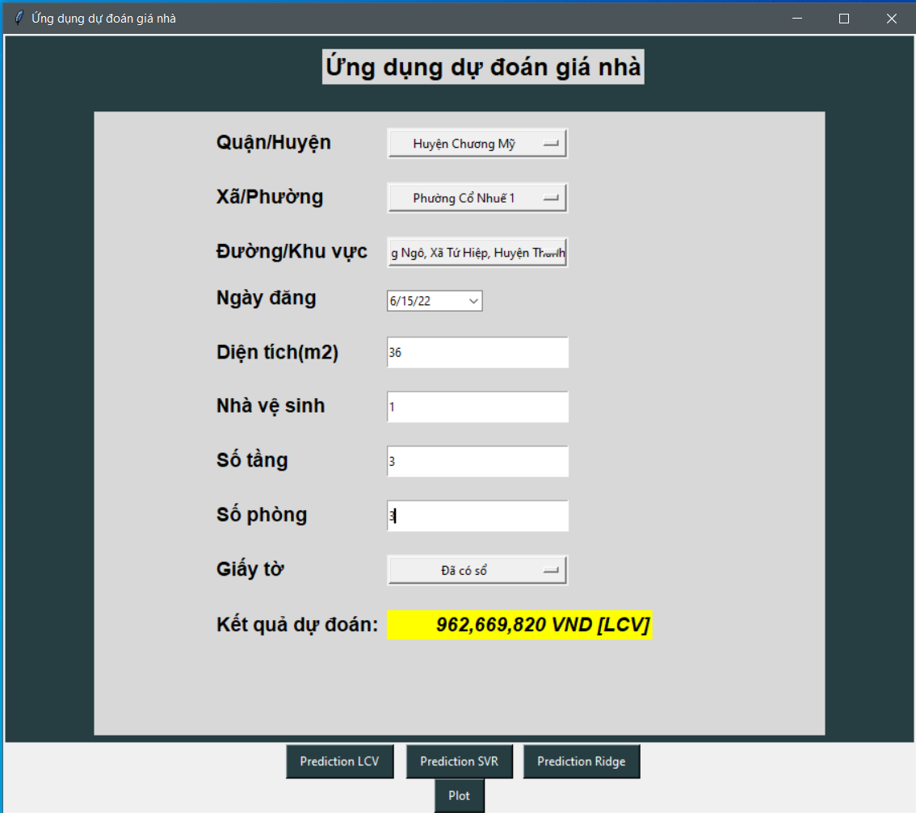
Demo ứng dụng

Slide 66
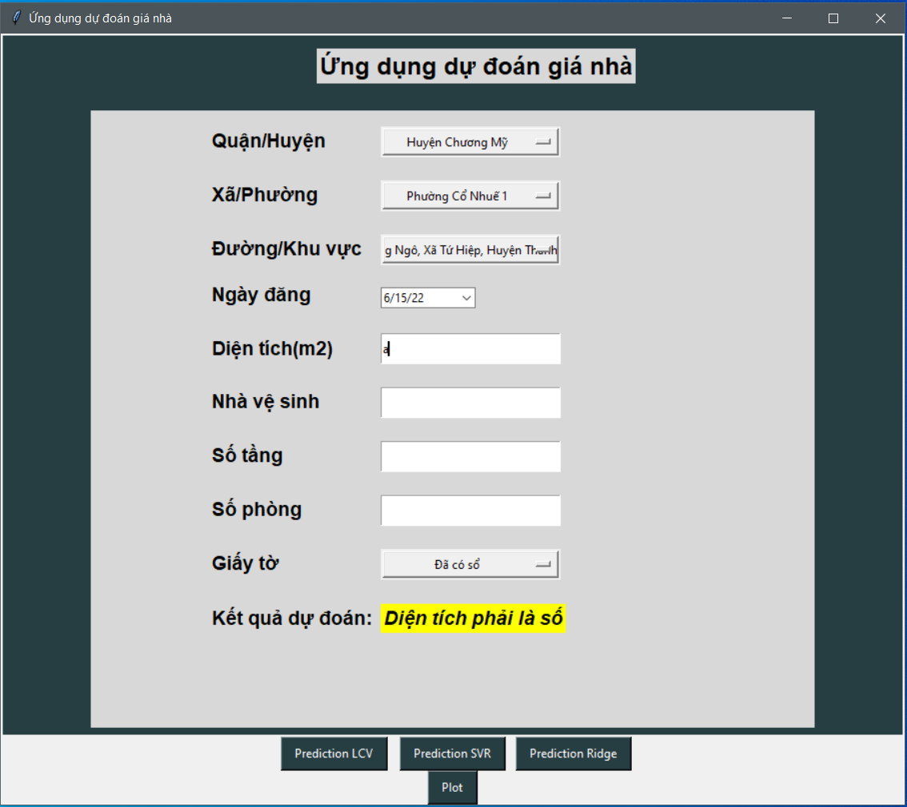
Demo ứng dụng

Slide 67
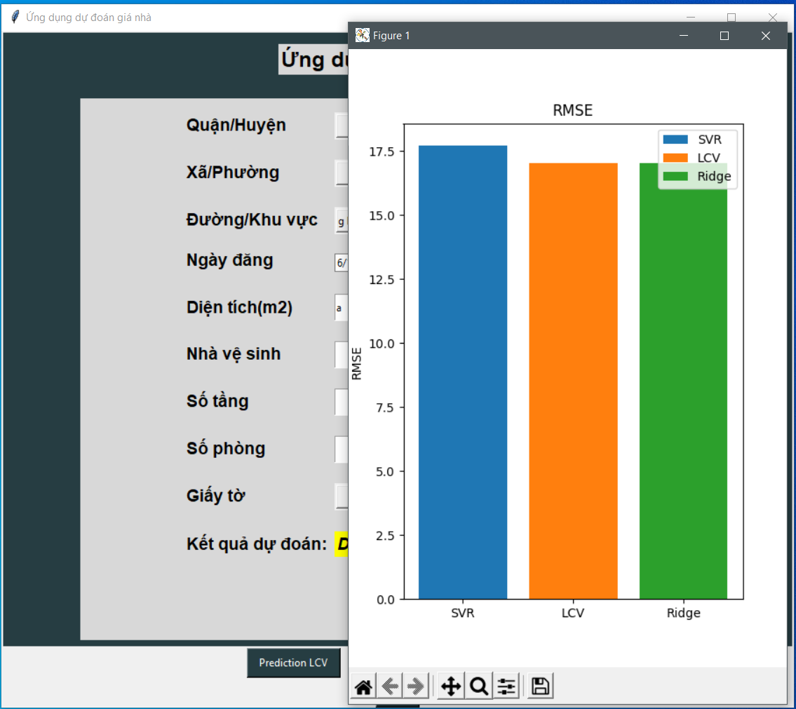
Demo ứng dụng

Slide 68
Thanks for watching
Do you have any questions?

